Slide 1
Tulge meile tööle!
Jana Trolla
Lõuna-Eesti Haigla
õendusjuht

Slide 2
Kes töötavad haiglas?
Arstid- Tartu Ülikool
Õed- Tartu ja Tallinna tervishoiu kõrgkool
Ämmaemandad- Tartu Tervishoiu Kõrgkool
Füsioterapeudid- Tartu Tervishoiu Kõrgkool, Tartu Ülikool
Bioanalüütikud- Tartu Tervishoiu Kõrgkool
Radioloogiatehnikud- Tartu Tervishoiu Kõrgkool
Psühholoogid- Tartu Ülikool
Erakorralise meditsiini tehnikud- Tartu ja Tallinna Tervishoiu Kõrgkool
Hooldustöötajad- Tartu ja Tallinna Tervishoiu Kõrgkool, Valgamaa KHK, erinevad kursused…
Sotsiaaltöötajad- TÜ
Infotehnoloogid
Kiirabitehnikud
Raamatupidajad
Klienditeenindajad
Autoklaavijad
Meditsiinistatistikud
Haldustehnikud
Pesukäitlejad
Koristajad

Slide 3
Kuidas saada uusi kolleege?
Praktikabaas TÜ ja Tartu Tervishoiu Kõrgkoolile
Koostöö kutsehariduskeskustega
Võrumaa KHK
Valgamaa KHK
Koostöö Töötukassaga

Slide 4
Aga veel….
Üksuste juhid otsivad tuttavate tuttavate kaudu…
Kuulutused haigla kodulehel, Facebookis ja ajalehtedes.
Inimesed pakuvad ennast ise.
Töövarjupäevad – saab tulla töövarjuks kogu aasta vältel ja kõigi ametite töötajatele.
Karjääripäevad koolides, lasteaiad käivad külas

Slide 5
Proovikivid meile…
Leida üles õiged inimesed, kes sobivad töötama haiglas
Osalise tööaja võimaldamine vähenenud töövõimega inimestele ja väikeste laste vanematele
Töö on 24/7, aga noored väärtustavad vaba aega koos pere ja lähedastega
Asendustöötajate leidmine- murekoht terves riigis…

Slide 6
Uppuja päästmine on uppuja enda asi…
10+ aastat tagasi oli suur murekoht hooldajate leidmine
Palk väike, töö raske ja ühiskonnas polnud see amet hea kuvandiga
Hakkasime 2007. aastal koos Tartu Tervishoiu Kõrgkooliga otsima võimalusi töötavate hooldajate koolitamiseks.
TRAIN projekt, mille tulemusena pidi valmima õppekava, kus 20% õppest koolis ja 80% töökohal ehk siis õpipoisi õpe
Meil asus õppima 10 hooldajat
Sellest sai alguse pikem koostöö kooliga, kuid praeguseks oleme 95-st hooldajast koolitanud ainult pooled…

Slide 10
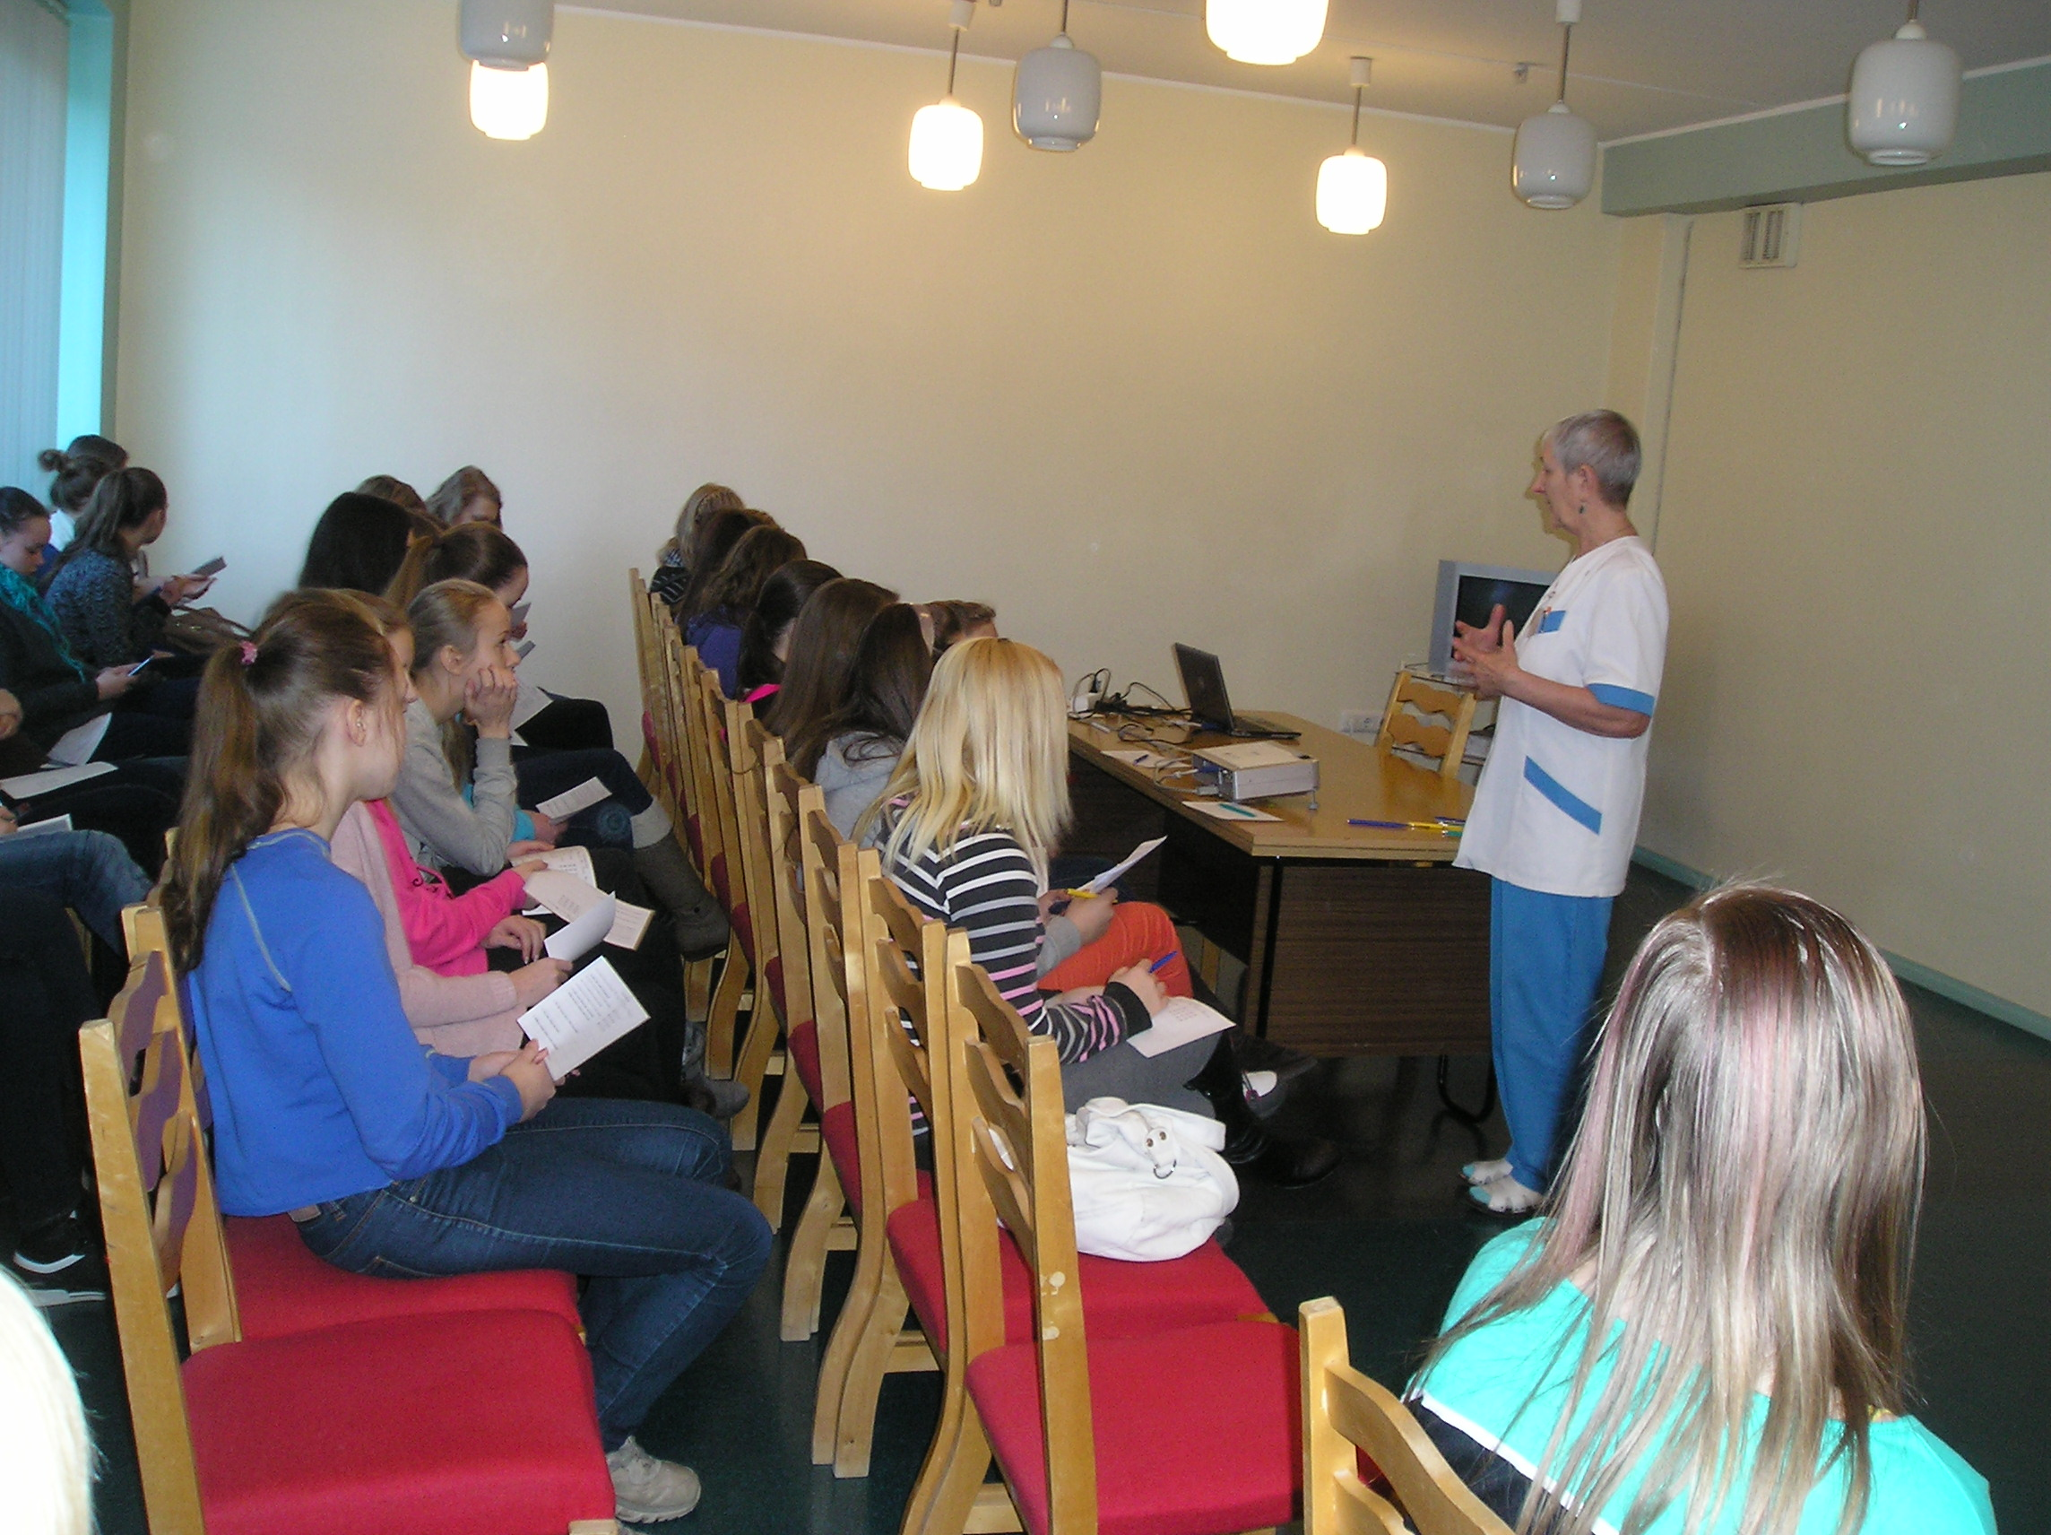

Slide 11
Aitäh kõigile koostööpartneritele ja jaksu ning leidlikkust meile kõigile uute töötajate leidmisel!

